Slide 1
Sistem de recomandare pentru cărți bazat pe filtrare colaborativă
Student: Bitoleanu Eugen Andrei Eduard
Grupa: S1A
Specializarea: Calculatoare(Română)

Slide 2
Necesitatea sistemelor de recomandare
Contextul problemei
Platformele digitale oferă mii sau milioane de produse.Utilizatorii se confruntă cu următoarele situații:
dificultate în alegerea unui produs
timp mare de căutare pentru diverse produse
decizii neinformate fără un rezultat concret
Acest context conduce la fenomenul cunoscut sub numele de information overload, în care utilizatorii sunt expuși la prea multe opțiuni, îngreunând procesul de decizie.
Soluția la această problemă: folosirea unui sistem de recomandare

Slide 3
De ce un sistem de recomandare?
Puncte cheie
personalizează experiența fiecărui utilizator
reduce timpul de decizie
crește satisfacția utilizatorului
crește retenția pe platformă

Slide 4
Ce este un sistem de recomandare și cum funcționează?
Un sistem de recomandare(în engleză, Recommender System) este o clasă de sisteme de filtrare a informațiilor care încearcă să prevadă preferințele utilizatorilor pentru anumite articole (produse, servicii, cărți, filme etc.).
Scopul principal al unui sistem de recomandare este de a ajuta utilizatorii să descopere articole noi pe care, cel mai probabil, le-ar găsi interesante.
Un sistem de recomandare funcționează analizând datele istorice, comportamentul, evaluările și preferințele, fie ale utilizatorului individual, fie ale unui grup mare de utilizatori, pentru a genera o listă personalizată de sugestii.
Exemple de aplicații care utilizează sisteme de recomandare
Netflix
Amazon
Emag
Spotify etc.

Slide 5
Tipuri principale de sisteme de recomandare
Pentru a reduce fenomenul de information overload s-au dezvoltat mai multe tipuri de sisteme de recomandare ,acestea fiind împărțite în funcție de modul in care se fac recomandările:
filtrare bazată pe conținut(content-based filtering)
filtrare colaborativă(collabotive filtering)
hibride

Slide 6
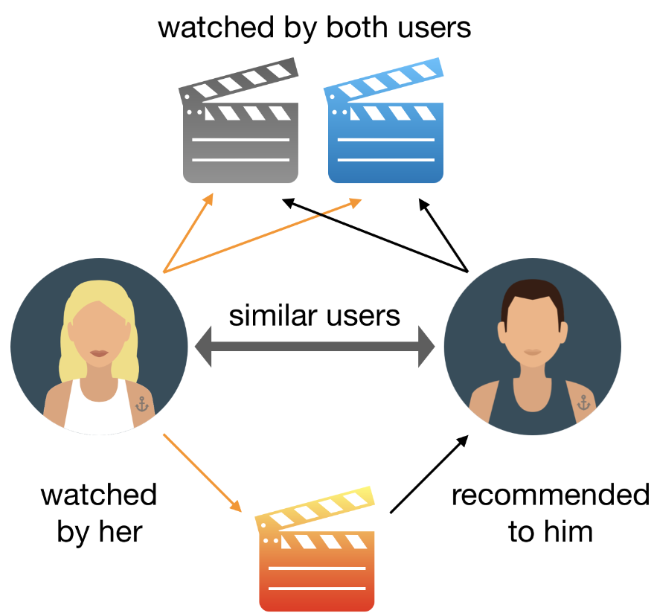
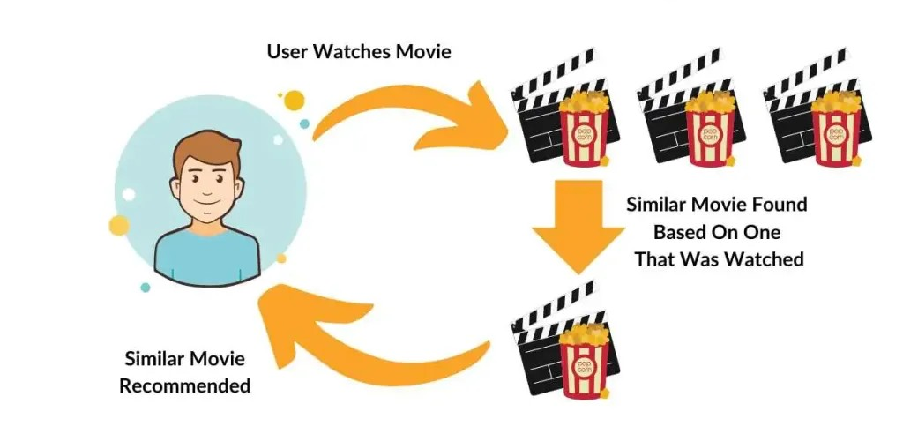
Filtrare colaborativă
Filtrarea colaborativă face recomandări bazate pe similaritatea dintre utilizatori – User-based (dacă utilizatorului A îi place X și Y, iar utilizatorului B îi place X, atunci B ar putea să-i placă și Y) sau pe similaritatea dintre articole – Item-based.
User-based vs Item-based

Slide 7
Sistem de recomandare cărți
Scop
Sistemul are ca scop principal recomandarea de cărți cititorilor. Sistemul de recomandare utilizează filtrare colaborativă bazată pe articol(engl. item-based collaborative filtering), calculând similaritatea dintre cărți pe baza ratingurilor cititorilor.
Pe baza acestor similarități, sunt generate recomandări personalizate sub forma unui top 5 de cărți pentru fiecare cititor.
Principiul de bază pentru filtrarea colaborativă bazată pe articol
Algoritmul funcționează pe premisa că unui utilizator i se va recomanda un articol nou (o carte, un film) dacă acel articol este similar cu articolele pe care utilizatorul le-a apreciat în trecut.
Spre deosebire de filtrarea bazată pe utilizator (care găsește oameni cu gusturi similare), filtrarea bazată pe articol se concentrează pe similaritatea dintre articole.

Slide 8
Pașii filtrării colaborative bazate pe articol
1.Colectarea datelor
2.Construirea matricei utilizator-articol
3.Calculul similarității între articole
4.Identificarea articolelor similare
5.Generarea top-n recomandări

Slide 9
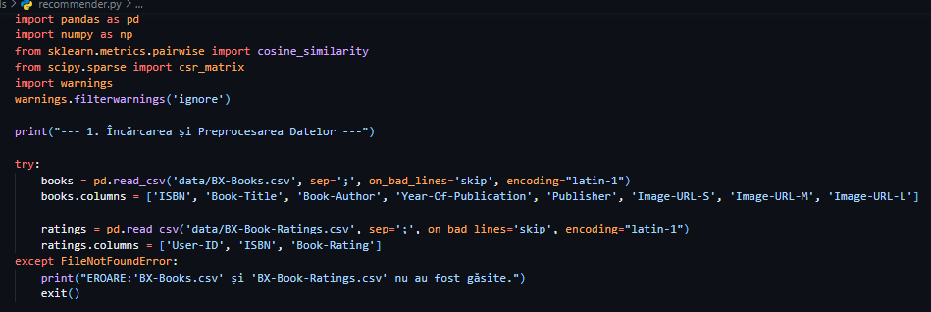
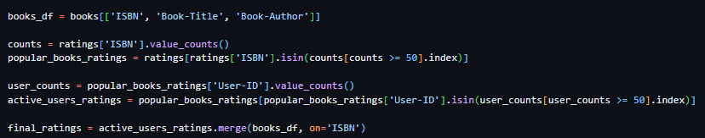
1.Colectarea datelor
Această etapă implică încărcarea datelor brute în mediul de lucru.
Ulterior datele brute sunt preprocesate, mai exact se selectează doar acele cărți care au primit minim 50 de ratinguri și acei cititori care au lăsat minim 50 de ratinguri.

Slide 10
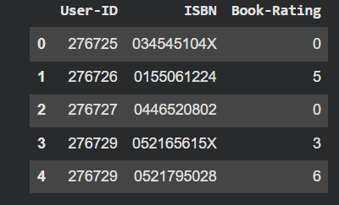
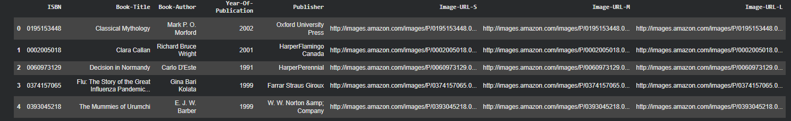
Dataset
Sursă dataset: Kaggle https://www.kaggle.com/datasets/syedjaferk/book-crossing-dataset
BX-Book-Ratings.csv- acest fișier oferă informații despre ratingurile lăsate de cititori cărților
BX-Books.csv-acest fisier oferă informații despre cărțile citite de cititori

Slide 11
2.Construirea matricei utilizator-articol
Matricea utilizator–articol(user-item matrix) sau matricea pivot(pivot matrix) este o reprezentare tabelară a interacțiunilor dintre utilizatori și cărți, fiind baza sistemului de recomandare bazat pe filtrare colaborativă.
Rândurile matricei reprezintă utilizatorii,coloanele matricei reprezintă articolele(cărțile) iar valorile elementelor matricei reprezintă ratingurile lăsate de utilizatori cărților.
Această matrice nu este folosită direct în recomandare,aceasta ne va ajuta ulterior pentru calculul similarității între articole.
 | Book1 | Book2 | Book3 | Book4
User1 | 4 | 2 | 7 | -
User2 | 3 | 5 | - | 5
User3 | 5 | 4 | 8 | -

Slide 12

3.Calculul similarității între articole
Pentru fiecare pereche de cărți se calculează cât de similare sunt, pe baza rating-urilor primite de la utilizatori comuni.Acest lucru se realizează cu ajutorul algoritmului cosine similarity.

Slide 13
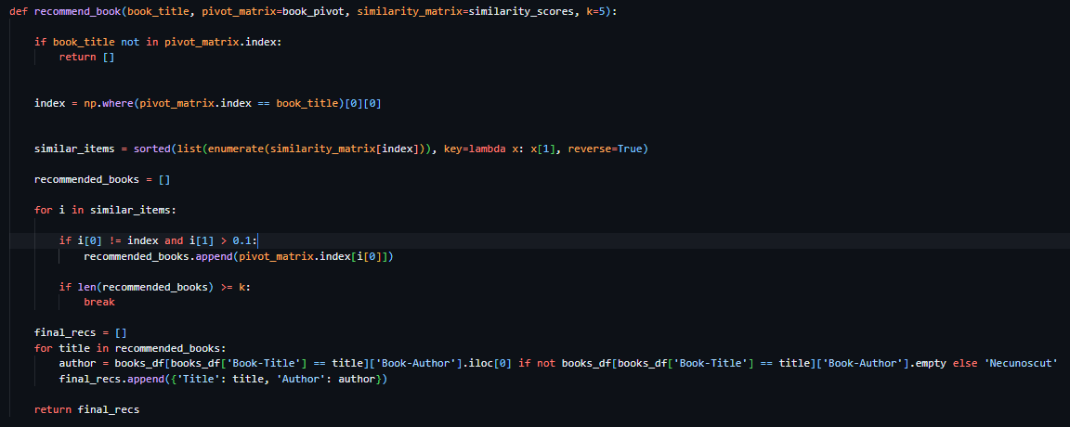
4.Identificarea articolelor similare
Pentru fiecare carte, se selectează cele mai similare alte cărți.Această etapă se realizează în interiorul funcției recommend_book imediat ce este selectată o carte.

Slide 14
5.Generarea top-n recomandări
Această etapă se reduce la selectarea acelor cărți cu un scor foarte bun de similaritate.

Slide 15
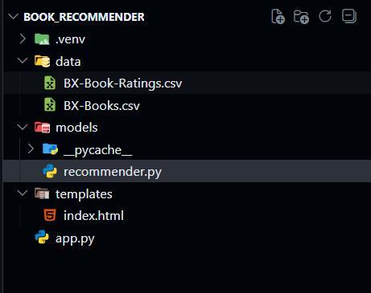
Structura proiectului
app.py – fișierul principal de execuție Flask care definește rutele și leagă modelul de recomandare de interfață
data – conține seturile de date brute de intrare BX-Books.csv
BX-Book-Ratings.csv și folosite pentru antrenarea modelului
models – conține modelul de recomandare
templates – conține interfața web a aplicației
.venv – mediul virtual python care conține dependențele necesare proiectului ( flask, scikit-learn, pandas, numpy)
Tehnologii folosite
frontend: html + bootstrap
backend: python(Flask)

